Slide 1
Брошюра
«БЮДЖЕТ ДЛЯ ГРАЖДАН»
к проекту решения Совета народных депутатов Муромского района
«Об утверждении отчета об
исполнении бюджета Муромского района за 2018 год»

Slide 2
Вводная часть
Годовой отчет об исполнении бюджета Муромского района представляется в Совет народных депутатов Муромского района не позднее 1 мая текущего года. До утверждения Советом народных депутатов годовой отчет подлежит внешней проверке органом государственного финансового контроля Владимирской области (Счетной палатой Владимирской области). По результатам рассмотрения годового отчета об исполнении бюджета Муромского района и заключения органа государственного финансового контроля Совет народных депутатов Муромского района принимает либо отклоняет решение об исполнении бюджета Муромского района.
По вопросу рассмотрения проекта решения Совета народных депутатов Муромского района «Об утверждении отчета об исполнении бюджета Муромского района» назначаются публичные слушания. Положение «О публичных слушаниях в муниципальном образовании Муромский район Владимирской области» утверждено решением Совета народных депутатов Муромского района от 24.05.2006 г. № 77.
Решением Совета народных депутатов «О назначении публичных слушаний по проекту решения Совета народных депутатов «Об утверждении отчета об исполнении бюджета Муромского района за 2018 год»» определены:
дата и место проведения публичных слушаний – 18 апреля 2019 года в 10 ч. 00 мин. г. Муром, пл. Крестьянина, д.6, каб.1, зал заседаний;
права граждан при проведении публичных слушаний - свои рекомендации по проекту решения Совета народных депутатов «Об утверждении отчета об исполнении бюджета Муромского района за 2018 год» жители Муромского района могут письменно направлять в комиссию, расположенную по адресу: г. Муром, ул. Артема, д.2, каб. 2, до 17 апреля 2019 года.

Slide 3
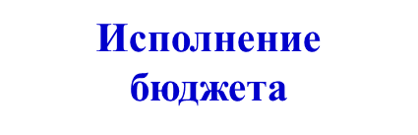
Бюджетный процесс - регламентируемая законодательством Российской Федерации деятельность органов государственной власти, органов местного самоуправления и иных участников бюджетного процесса по составлению и рассмотрению проектов бюджетов, утверждению и исполнению бюджетов, контролю за их исполнением, осуществлению бюджетного учета, составлению, внешней проверке, рассмотрению и утверждению бюджетной отчетности.
Одним из этапов бюджетного процесса является процесс исполнения бюджета и составление отчета об исполнении бюджета. Он начинается после утверждения бюджета законодательными органами власти. Эта стадия имеет своей целью выполнение доходных и расходных частей бюджета. Таким образом, исполнение бюджета заключается в обеспечении полного и своевременного поступления предусмотренных бюджетом доходов и в финансировании соответствующих мероприятий.
Исполнение бюджета по доходам.
Исполнение бюджета по доходам - это обеспечение полного и своевременного поступления в бюджет отдельных видов доходов, в первую очередь, налогов и других обязательных платежей, по каждому источнику в соответствии с утвержденным бюджетным планом
Исполнение бюджета по расходам.
Исполнение бюджета по расходам – это последовательное финансирование мероприятий, предусмотренных законом о бюджете в пределах утвержденных сумм

Slide 4
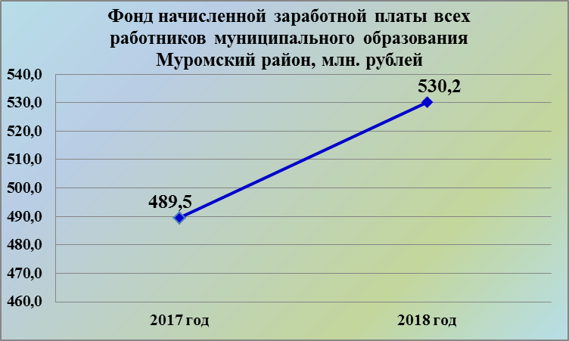
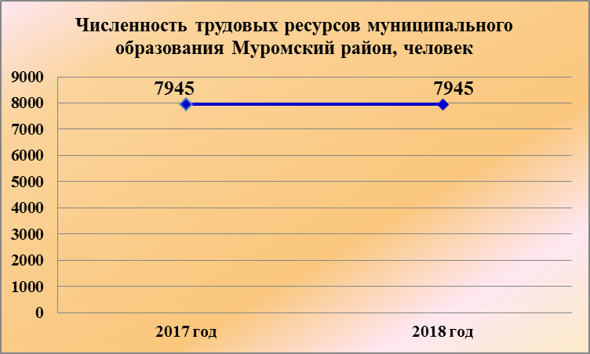
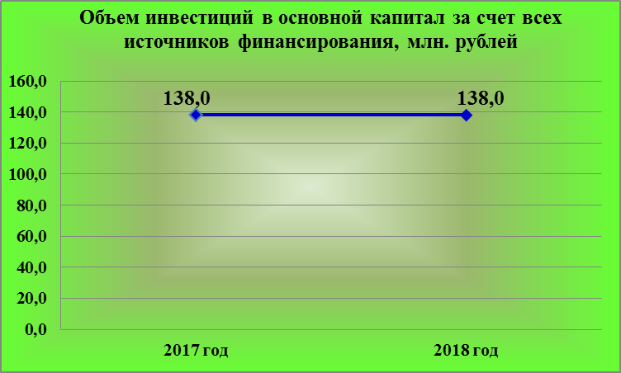
Основные экономические показатели развития экономики муниципального образования Муромский район за 2018 год
Численность постоянного населения на 2018 год 15898 человек, в том числе:
численность населения моложе трудоспособного возраста – 2308 человек;
численность населения старше трудоспособного возраста – 5585 человек;
численность населения трудоспособного возраста – 8005 человек.

Slide 5
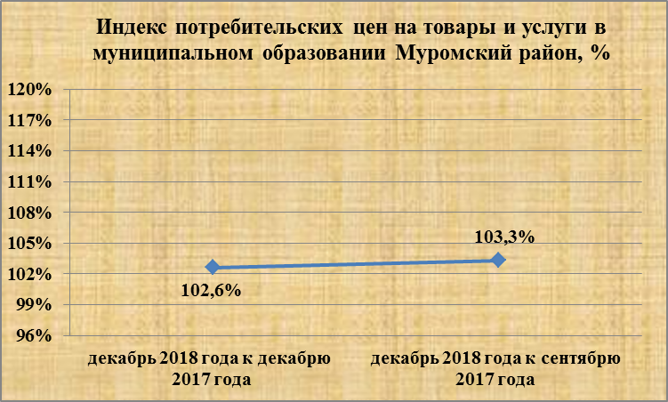
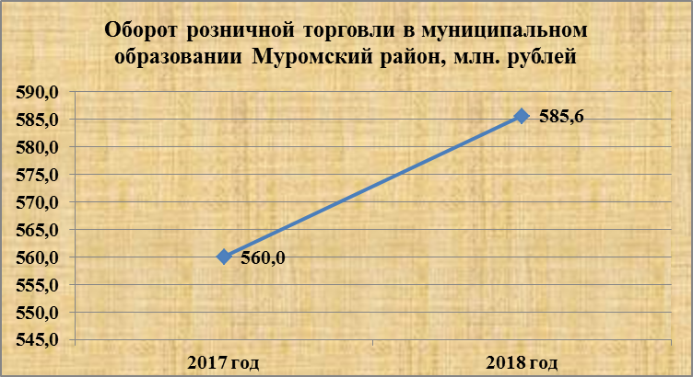
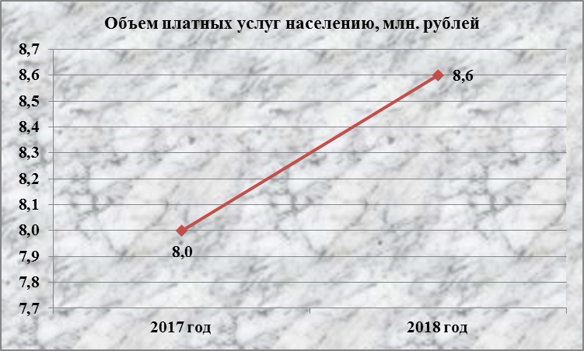
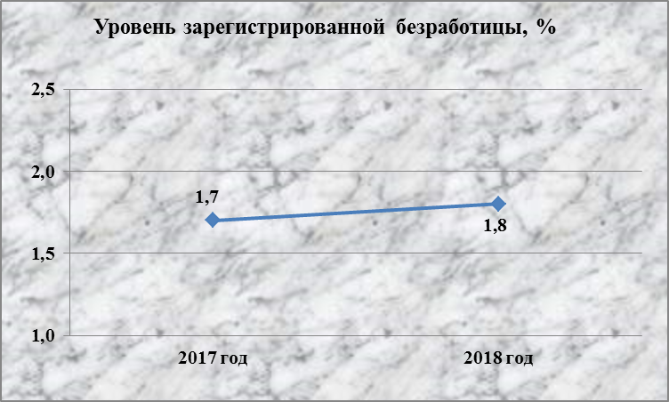

Slide 6
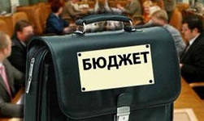
Основные параметры исполнения бюджета Муромского района
за 2018 год
ДОХОДЫ БЮДЖЕТА
387 821,8 тыс. руб.
РАСХОДЫ БЮДЖЕТА
392 050,1 тыс. руб.
Доходы в расчете на 1 жителя 24 394,4 руб.
Общегосударственные вопросы
53 885,8 тыс. руб.
Безопасность и правоохранительная деятельность 4 681,0 тыс. руб.
Налоговые
доходы
49 506,3 тыс. руб.
Национальная экономика
29 668,0 тыс. руб.
Жилищно-коммунальное хозяйство 7 398,3 тыс. руб.
Образование 200 880,4 тыс. руб.
Культура, кинематография 19 615,9 тыс. руб.
Неналоговые доходы 10 451,9 тыс. руб.
Социальная политика 37 097,5 тыс. руб.
Физическая культура и спорт 265,7 тыс. руб.
Расходы в расчете на 1 жителя 24 660,3 руб.
Средства массовой информации 1 099,0 тыс. руб.
Безвозмездные поступления 327 863,6 тыс. руб.
Обслуживание государственного и муниципального долга 690,7 тыс. руб.
Межбюджетные трансферты 36 767,8 тыс. руб.

Slide 7
Расходы бюджета
392 050,1 тыс. рублей
Доходы бюджета
387 821,8 тыс. рублей
Дефицит бюджета
4 228,3 тыс. рублей

Slide 8
Исполнение бюджета района по доходам
За 2018 год доходная часть бюджета Муромского района исполнена на 100,2%. При плане в сумме 387012,4 тыс. рублей поступило доходных источников в сумме 387821,8 тыс. рублей. К уровню 2017 года рост доходной части составил 3,2 %, в том числе:
- налоговые и неналоговые доходы в бюджете Муромского района выполнены на 103,6 % при плане в сумме 57855,7 тыс. рублей, исполнение составило сумму 59958,2 тыс. рублей. По сравнению с показателями 2017 года получен рост доходов на 0,8 % (100,8%);
- годовые назначения по безвозмездным поступлениям исполнены на 99,6 % при плане в сумме 329156,7 тыс. рублей поступление составило сумму 327863,6 тыс. рублей. По отношению к 2017 году рост составил 3,7 % (11558,1 тыс. рублей).
Налоговые и неналоговые доходы в структуре бюджета района составили в отчетном периоде 15,5 %, безвозмездные поступления – 84,5 %, в 2017 году налоговые и неналоговые доходы составляли 15,8 %, безвозмездные поступления 84,2 %. Доля собственных источников (налоговые и неналоговые) в доходах бюджета уменьшилась на 0,3 % в связи с увеличением объема безвозмездных поступлений.

Slide 9
В бюджете Муромского района налоговые доходы исполнены в отчетном периоде на 104,3 % или на сумму 49506,3 тыс. рублей при плановых назначениях 47469,9 тыс. рублей и по сравнению с показателями 2017 года получен рост налоговых доходов на 1,5 %. Неналоговые доходы бюджета Муромского района исполнены за 2018 год на 100,6 % и на 97,8 % к значениям 2017 года и поступили в сумме 10451,9 тыс. рублей при плановых значениях в объеме 10385,8 тыс. рублей.
Рост доходов бюджета Муромского района в 2018 году обеспечен за счет:
увеличения количества налогоплательщиков;
роста налогооблагаемой базы;
улучшения администрирования доходов (проведение комиссий по вопросам увеличения поступления налоговых и неналоговых доходов в консолидированный бюджет Муромского района, по легализации "теневой" заработной платы и реализации плана мероприятий "дорожных карт" по мобилизации налогов.
Наиболее крупными налогоплательщиками в 2018 году стали:
- ГКС «Владимирский ЛПУ МГ»,
ООО «Борисоглебское»,
ОАО «Кондраковский завод резиновой обуви»,
ООО «Муроммосткомплект»,
Муромское райпо
ООО "Группа Компаний "Сельхозпродукт".
+1,5%
+4,3%
-2,2%
+0,6%
+0,8%
+3,6%

Slide 10
Динамика и структура исполнения доходной части бюджета Муромского района в 2018 году
Наименование дохода | Исполнено за 2017 год | План на 2018 год | Исполнено за 2018 год
 | тыс. рублей | тыс. рублей | тыс. рублей | % к плану | % к 2017 году | Структура, %
НАЛОГОВЫЕ И НЕНАЛОГОВЫЕ ДОХОДЫ | 59471,7 | 57855,7 | 59958,2 | 103,6 | 100,8 | 15,5
НАЛОГОВЫЕ ДОХОДЫ | 48788,7 | 47469,9 | 49506,3 | 104,3 | 101,5 | 12,8
Налоги на прибыль, доходы | 29026,2 | 28240,0 | 29315,8 | 103,8 | 101,0 | 7,6
Налог на доходы физических лиц | 29026,2 | 28240,0 | 29315,8 | 103,8 | 101,0 | 7,6
Акцизы на нефтепродукты | 12351,1 | 12074,0 | 13045,4 | 108,0 | 105,6 | 3,4
Налоги на совокупный доход | 7405,5 | 7155,9 | 7144,9 | 99,8 | 96,5 | 1,8
Налог, взимаемый в связи с применением упрощенной системы налогообложения | 1943,5 | 2501,2 | 2499,45 | 99,9 | 128,6 | 0,6
Единый налог на вмененный доход | 4791,8 | 4004,7 | 3982,4 | 99,4 | 83,1 | 1,0
Единый сельскохозяйственный налог | 196,7 | 262,0 | 262,6 | 100,2 | 133,5 | 0,1
Налог, взимаемый в связи с применением патентной системы налогообложения | 473,4 | 388,0 | 400,45 | 103,2 | 84,6 | 0,1
Государственная пошлина, сборы | 5,0 | 0,0 | 0,2 | 0,0 | 4,0 | 0,0
Задолженность и перерасчеты по отмененным налогам, сборам и иным обязательным платежам | 0,96 | 0,0 | 0,0 | 0,0 | 0,0 | 0,0
НЕНАЛОГОВЫЕ ДОХОДЫ | 10683,05 | 10385,8 | 10451,9 | 100,6 | 97,8 | 2,7
Доходы от использования имущества, находящегося в государственной и муниципальной собственности | 2382,5 | 2423,25 | 2481,6 | 102,4 | 104,2 | 0,65
Платежи при пользовании природными ресурсами | 450,2 | 152,0 | 151,35 | 99,6 | 33,6 | 0,04
Доходы от оказания платных услуг (работ) и компенсации затрат государства | 0,72 | 44,05 | 57,3 | 130,0 | Св.200 | 0,01
Доходы от продажи материальных и нематериальных активов | 6627,2 | 6829,0 | 6743,3 | 98,7 | 101,8 | 1,7
Штрафы, санкции, возмещение ущерба | 1222,4 | 935,5 | 1015,6 | 108,6 | 83,1 | 0,3
Прочие неналоговые доходы | 0,0 | 2,0 | 2,75 | 137,8 | 0,0 | 0,0

Slide 11
Наименование дохода | Исполнено за 2017 год | План на 2018 год | Исполнено за 2018 год
 | тыс. рублей | тыс. рублей | тыс. рублей | % к плану | % к 2017 году | Структура, %
БЕЗВОЗМЕЗДНЫЕ ПОСТУПЛЕНИЯ | 316305,5 | 329156,7 | 327863,6 | 99,6 | 103,7 | 84,5
Дотации бюджетам субъектов Российской Федерации и муниципальных образований | 109883,0 | 116658,0 | 116658,0 | 100,0 | 106,2 | 30,08
Субсидии бюджетам бюджетной системы Российской Федерации и (межбюджетные субсидии) | 59187,7 | 36993,2 | 35712,6 | 96,5 | 60,3 | 9,2
Субвенции бюджетам субъектов Российской Федерации и муниципальных образований | 127069,5 | 141282,3 | 141282,1 | 100,0 | 111,2 | 36,4
Иные межбюджетные трансферты | 19648,0 | 34140,3 | 34140,3 | 100,0 | 173,8 | 8,8
Прочие безвозмездные поступления от негосударственных организаций | 462,3 | 0,0 | 0,0 | 0,0 | 0,0 | 0,0
Прочие безвозмездные поступления | 55,0 | 0,0 | 0,0 | 0,0 | 0,0 | 0,0
Доходы бюджетов муниципальных районов от возврата бюджетными учреждениями остатков субсидий прошлых лет | 495,4 | 127,0 | 127,0 | 100,0 | 25,6 | 0,03
Возврат остатков субсидий, субвенций и иных межбюджетных трансфертов, имеющих целевое назначение, прошлых лет из бюджетов муниципальных районов | -495,4 | -44,1 | -56,4 | 128,0 | 11,4 | -0,01
ВСЕГО ДОХОДОВ | 375777,3 | 387012,4 | 387821,8 | 100,2 | 103,2 | 100,0
Рост налоговых и неналоговых поступлений за 2018 год по отношению к 2017 году получен по налогу на доходы физических лиц (на 289,6 тыс. рублей или на 1,0%), акцизам на нефтепродукты (на 5,6% или 694,3 тыс. рублей), налогу, взимаемому в связи с применением упрощенной системы налогообложения (на 555,9 тыс. рублей или на 28,6%), единому сельскохозяйственному налогу (на 65,9 тыс. рублей или в 33,5%), доходы от использования имущества, находящегося в государственной и муниципальной собственности (на 99,1 тыс. рублей или на 4,2 %), доходы от продажи материальных и нематериальных активов (на 116,1 тыс. рублей или 1,8 %).

Slide 12
Безвозмездные поступления в 2018 году составили сумму 327863,6 тыс. рублей или 99,6 % к утвержденному плану и увеличились по сравнению с 2017 годом на 3,7 % (11558,1 тыс. рублей). Из общей суммы безвозмездных поступлений дотации составили 35,58 % (116658,0 тыс. рублей), субсидии – 10,9 % (35712,6 тыс. рублей), субвенции – 43,1 % (141282,1 тыс. рублей), иные межбюджетные трансферты – 10,4 % (34140,3 тыс. рублей), доходы бюджетов от возврата остатков прошлых лет – 0,04% (127,0 тыс. рублей), возврат остатков безвозмездных поступлений прошлых лет - -0,02% (-56,4 тыс. рублей).

Slide 13
Доходы дорожного фонда Муромского района
В целях финансового обеспечения дорожной деятельности в составе бюджета района сформирован дорожный фонд Муромского района.
За 2018 год объем доходов бюджета Муромского района, формирующий ассигнования дорожного фонда района исполнен на сумму 22409,9 тыс. рублей или на 102,5 % от плановых назначений (21870,5 тыс. рублей).
В сравнении с показателями 2017 года уменьшение поступлений дорожного фонда составило 6,3 %, в том числе по субсидии на осуществление дорожной деятельности – 2,5%.

Slide 14
Исполнение бюджета района по расходам
Расходная часть бюджета за 2018 год выполнена на 98,5%, при плане на год 398 185,1 тыс. рублей исполнено в сумме 392 050,1 тыс. рублей.
Функциональная структура расходов за 2018 год, тыс. рублей, %

Slide 15
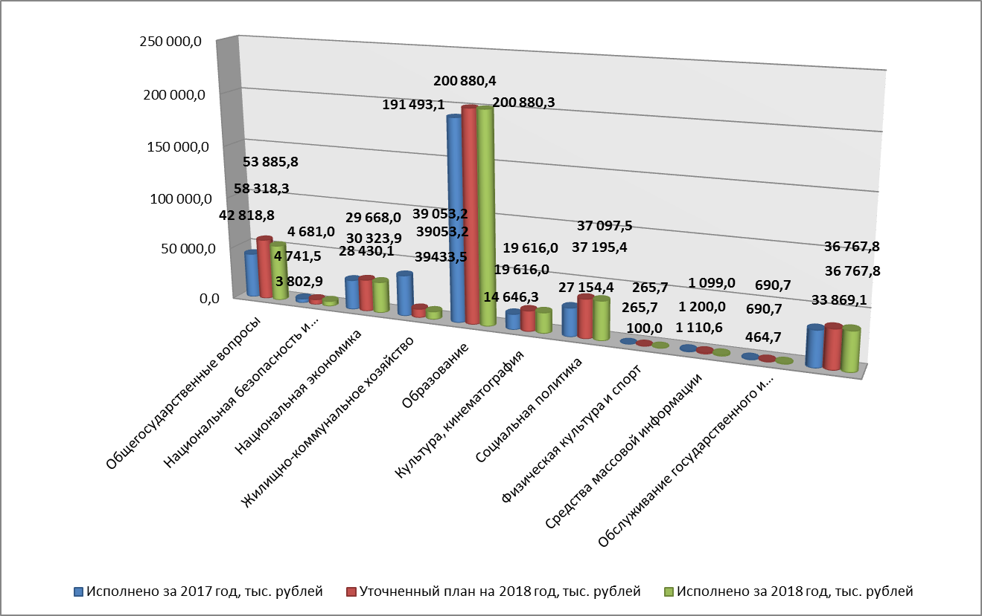
Динамика расходов бюджета Муромского района по разделам
классификации расходов бюджетов РФ в 2017 - 2018 годах, тыс. рублей

Slide 16
Структура расходов бюджета Муромского района по разделам и подразделам
функциональной классификации

Slide 18
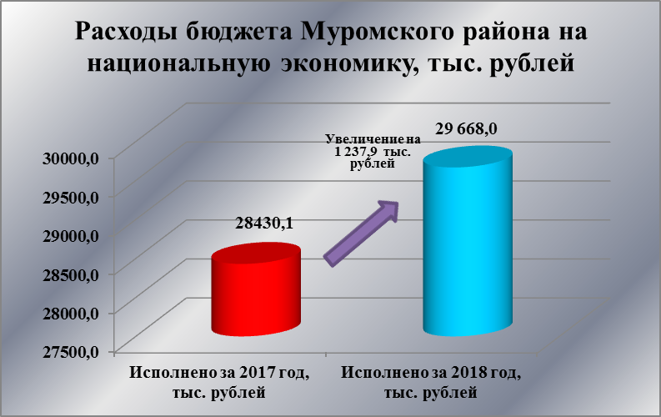
По разделу «Национальная экономика» расходы освоены на 97,8%, уточненный план составил 30323,9 тыс. рублей, исполнение – 29668,0 тыс. рублей, что на 1237,9 тыс. рублей больше уровня 2017 года. Причина увеличения расходов обусловлена ростом объема субсидии из областного бюджета.
В рамках раздела «Национальная экономика» расходы направлены:
на содействие трудоустройству незанятых инвалидов на оборудованные (оснащенные) для них рабочие места в сумме 100,0 тыс. рублей;
на проведение Дня сельского хозяйства в сумме 118,6 тыс. рублей;
на осуществление отдельных государственных полномочий Владимирской области в сфере обращения с безнадзорными животными в сумме 160,8 тыс. рублей;
на софинансирование закупки автобусов, работающих на газомоторном топливе в сумме 1 287,4 тыс. рублей;
на мероприятия по капитальному и текущему ремонту автомобильных дорог общего пользования местного значения в сумме 10 995,4 тыс. рублей;
на мероприятия по осуществлению дорожной деятельности в отношении автомобильных дорог общего пользования местного значения в сумме 10 892,3 тыс. рублей;
на расходы на проектирование, строительство, реконструкцию автомобильных дорог общего пользования местного значения с твердым покрытием до сельских населенных пунктов, не имеющих круглогодичной связи с сетью автомобильных дорог общего пользования, а также их капитальный ремонт и ремонт в сумме 2 863,8 тыс. рублей;
на мероприятия по содержанию автомобильных дорог общего пользования местного значения в сумме 70,0 тыс. рублей;
на прочие мероприятия в сфере дорожного хозяйства (оказание услуг по осуществлению строительного контроля за выполнением работ по текущему ремонту автомобильных дорог общего пользования местного значения, разработка сметной документации ремонта автомобильных дорог) в сумме 308,6 тыс. рублей ;
на мероприятия по содержанию 346,448 км автомобильных дорог общего пользования местного значения (расчистка дорог от снега), которые осуществлялись сельскими поселениями Муромского района, в связи с передачей с 01.01.2018 осуществления части полномочий в сумме 2248,6 тыс. рублей;
на разработку проектов местных нормативов градостроительного проектирования Муромского района Владимирской области в сумме 622,5 тыс. рублей.

Slide 19
Расходы бюджета района на дорожное хозяйство
Расходы бюджета Муромского района на обеспечение дорожной деятельности в 2018 году составили 27379,0 тыс. рублей или 98,1% к уточненному плану (уточненный план на 2018 год составил 27907,2 тыс. рублей). В сопоставимых с 2017 годом условиях объем расходов уменьшился на 507,2 тыс. рублей или на 1,8% (исполнение за 2017 год составило 27886,2 тыс. рублей).
В 2018 году за счет средств областного бюджета и муниципального дорожного фонда Муромского района отремонтировано 14,54 км дорог общего пользования местного значения в 14 населенных пунктах и двух проездах между населенными пунктами, в том числе на территории муниципального образования Борисоглебское 7,06 км в 6 населенных пунктах и на территории муниципального образования Ковардицкое 7,48 км в 8 населенных пунктах. Дорогами нормативного качества обеспечено 727 домовладений с численностью постоянного населения 2260 человек, в том числе по муниципальному образованию Борисоглебское 389 домовладений с численностью постоянного населения 1167 человек и по муниципальному образованию Ковардицкое 338 домовладения с численностью постоянного населения 1093 человек.
Кроме того, на мероприятия по содержанию автомобильных дорог общего пользования местного значения в 2018 году направлено 2318,6 тыс. рублей.

Slide 20
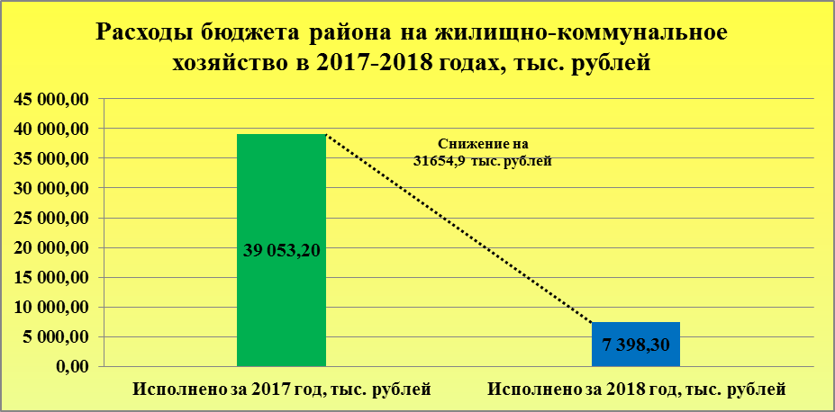
По разделу «Жилищно-коммунальное хозяйство» расходы освоены на 90,4%, уточненный план составил 8185,4 тыс. рублей, исполнение – 7398,3 тыс. рублей, что на 787,2 тыс. рублей больше уровня 2017 года.
В рамках раздела «Жилищно-коммунальное хозяйство» расходы направлены:
на строительство инженерной и транспортной инфраструктуры земельных участков в с.Чаадаево Муромского района в сумме 2 018,8 тыс. рублей;
на строительный контроль по объекту «Распределительные газопроводы низкого давления для газоснабжения жилых домов д. Кривицы Муромского района» в сумме 90,1 тыс. рублей;
на изготовление технического плана объекта «Распределительные газопроводы низкого давления для газоснабжения жилых домов д. Кривицы Муромского района» в сумме 42,9 тыс. рублей;
на строительство объекта "Распределительные газопроводы низкого давления для газоснабжения жилых домов д.Кривицы Муромского района" в сумме 692,1 тыс. рублей;
на разработка проектно-сметной документации по объекту «Наружные водопроводные сети с.Ковардицы Муромского района» в сумме 1199,0 тыс. рублей;
на проверка достоверности определения сметной стоимости объекта "Наружные водопроводные сети с.Ковардицы Муромского района" в сумме 20,0 тыс. рулей;
санитарно-эпидемиологические исследования земельного участка объекта "Наружные водопроводные сети с.Ковардицы Муромского района" в сумме 12,4 тыс. рублей;
проведение экспертизы проектно-сметной документации в сумме 487,9 тыс. рублей;
на реализацию мероприятий по устойчивому развитию сельских территорий на строительство объектов газификации и водоснабжения строительство объекта «Распределительные газопроводы низкого давления для газоснабжения жилых домов д. Кривицы Муромского района» в сумме 2 581,2 тыс. рублей;
на расходы в рамках непрограммных расходов органов местного самоуправления за счет средств областного бюджета на осуществление отдельных государственных полномочий по региональному государственному жилищному надзору и лицензионному контролю в сумме 253,9 тыс. рублей.

Slide 21
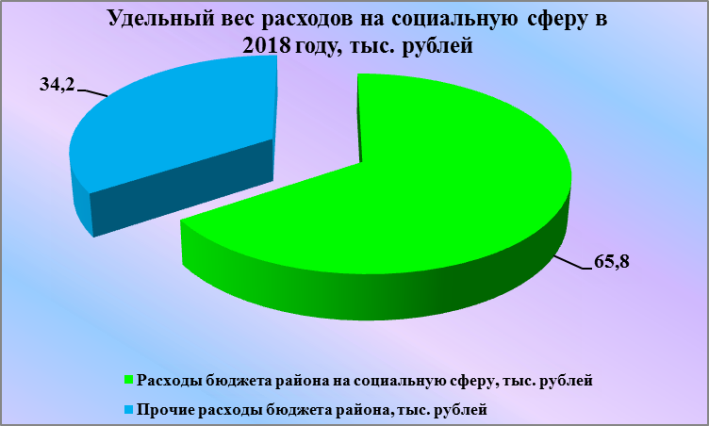
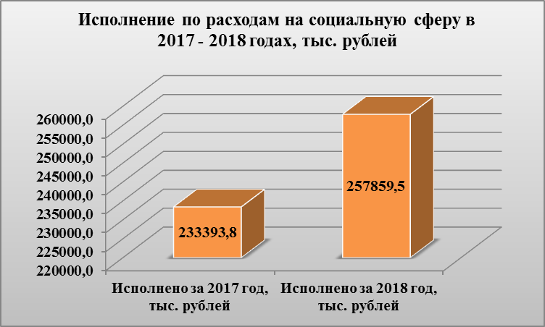
Социальная сфера,
257 859,5 тыс. рублей
Образование, 200880,4 тыс. рублей
Культура, кинематография, 19615,9 тыс. рублей
Социальная политика, 37097,5 тыс. рублей
Физическая культура и спорт, 265,7 тыс. рублей
Расходные обязательства по социальной сфере выполнены в сумме 257 859,5 тыс. рублей, что выше уровня 2017 года на 24 465,7 тыс. рублей или на 10,5%. Удельный вес в общем объеме расходов бюджета района на 2018 год составляет 65,8%.

Slide 22
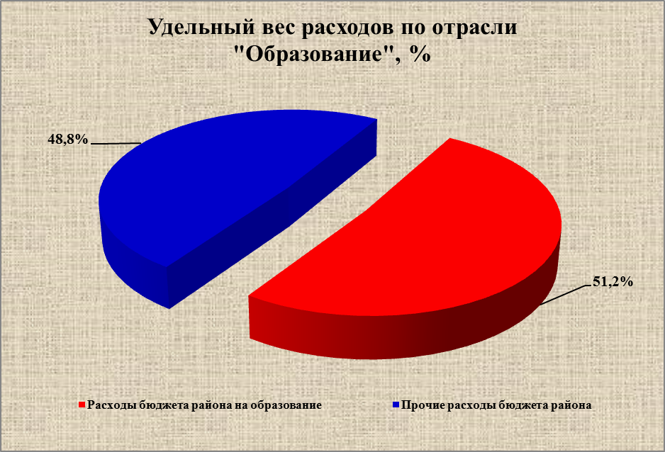
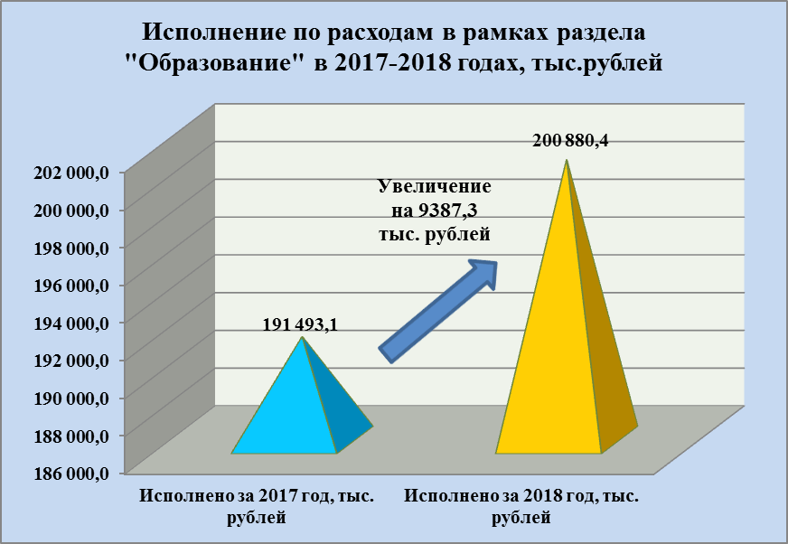
Расходы бюджета района на образование
Система образования Муромского района включает
4 детских дошкольных учреждений (252 воспитанника)
9 общеобразовательных школ (1042 учащихся, 148 воспитанников)
1 муниципальное казенное учреждение «Центр бухгалтерского учета и методической работы системы образования»
Управление образования администрации Муромского района
Расходы по отрасли «Образование» в общей сумме расходов составляют 51,2 %. При плане на год 200 880,4 тыс. рублей средства освоены в сумме 200 880,4 тыс. рублей или на 100%.

Slide 23
    обеспечение государственных гарантий реализации прав на получение общедоступного и бесплатного дошкольного образования в сумме 12013,4 тыс. рублей ;
    предоставление компенсации расходов на оплату жилых помещений, отопления и освещения отдельным категориям граждан в сумме 1032,9 тыс. рублей;
    расходы на обеспечение деятельности детских дошкольных учреждений в сумме 20509,4 тыс. рублей.
    поддержка приоритетных направлений развития отрасли образования в сумме 1554,3 тыс. руб.;
    грантовая поддержка организации в сфере образования в сумме 250,0 тыс. руб.;
    расходы на обеспечение деятельности (оказание услуг) общеобразовательных учреждений в сумме 62643,1 тыс. рублей;
    расходы на обеспечение государственных гарантий прав на получение общедоступного и бесплатного дошкольного, начального общего, основного общего, среднего общего образования в муниципальных общеобразовательных организациях, обеспечение дополнительного образования детей в муниципальных общеобразовательных организациях в сумме 81116,5 тыс. рублей;
    расходы на оснащение пунктов проведения экзаменов системами видеонаблюдения при проведении государственной итоговой аттестации по образовательным программам среднего общего образования в сумме 142,1 тыс. рублей;
    обеспечение антитеррористической защищенности объектов (территорий) образования в сумме 1263,2 тыс. рублей;
    создание в общеобразовательных организациях, расположенных в сельской местности, условий для занятий физической культурой и спортом в сумме 661,7 тыс. рублей;
    питание льготной категории учащихся 5-9 классов в муниципальных образовательных организациях в сумме 464,8 тыс. рублей;
    предоставление компенсации расходов на оплату жилых помещений, отопления и освещения отдельным категориям граждан в сфере образования в сумме 5201,1 тыс. рублей;
    поддержка приоритетных направлений развития отрасли образования в сумме 1305,2 тыс. рублей;
    реализация проектов-победителей конкурсов в сфере молодежной политики в сумме 50,0 тыс. рублей.
    участие во всероссийском молодежном образовательном форуме «Территория смыслов на Клязьме» в сумме 134,7 тыс. руб.
    организация отдыха детей и их оздоровление загородного типа в сумме 77,6 тыс. руб.
    реализация мероприятий патриотического и гражданского направлений в сумме 10,0 тыс. руб.
    реализация мероприятий в рамках Совета молодежи в сумме 20,0 тыс. руб.
    проведение добровольческих мероприятий в сумме 20,0 тыс. руб.
    проведение культурных, творческих, развлекательных, познавательных мероприятий в сумме 50,0 тыс. руб.
    проведение мероприятий, направленных на работу с семьями в сумме 50,0 тыс. рублей
    расходы на содержание центрального аппарата управления образования администрации района в сумме 2005,8 тыс. рублей;
    расходы на обеспечение деятельности (оказание услуг) муниципального казенного учреждения Муромского района «Центр бухгалтерского учета и методической работы системы образования» в сумме 10304,6 тыс. рублей.

Slide 24

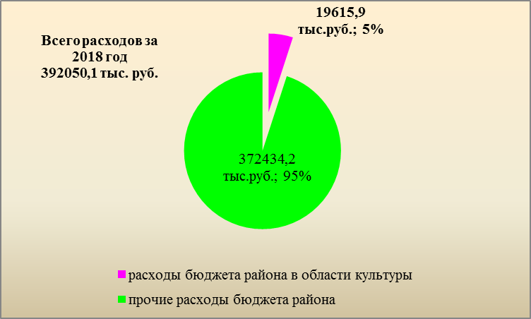
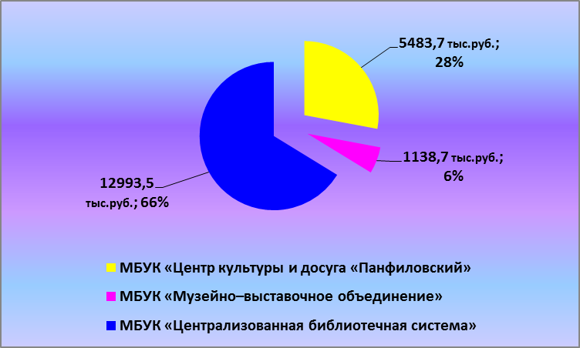
Расходы бюджета района на культуру
Расходы по отрасли «Культура, кинематография» освоены в сумме 19615,9 тыс. рублей при плане на год 19615,9 тыс. рублей или на 100%. По сравнению с 2017 годом расходы увеличились на 4969,6 тыс. рублей или на 33,9 %.
МБУК «Центр культуры и досуга «Панфиловский» - 5 483,7 тыс. рублей.
МБУК «Музейно–выставочное объединение» - 1 138,7 тыс. рублей
МБУК «Централизованная библиотечная система» - 12 993,5 тыс. рублей

Slide 25
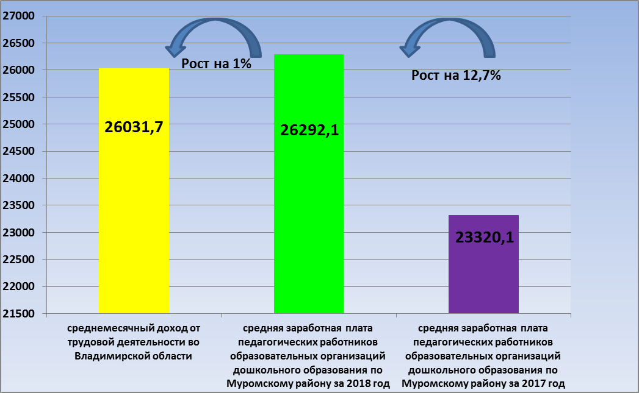
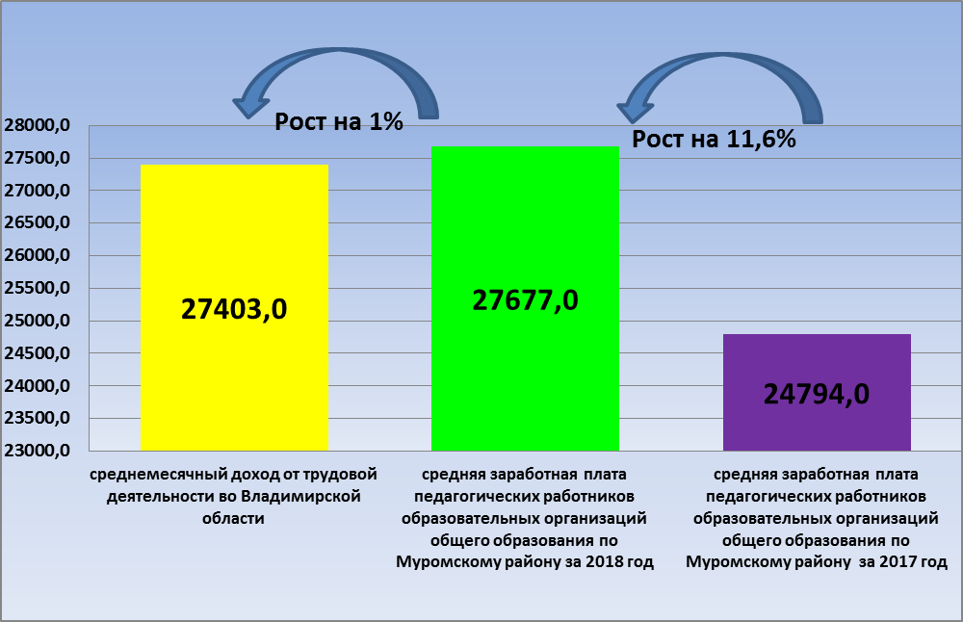
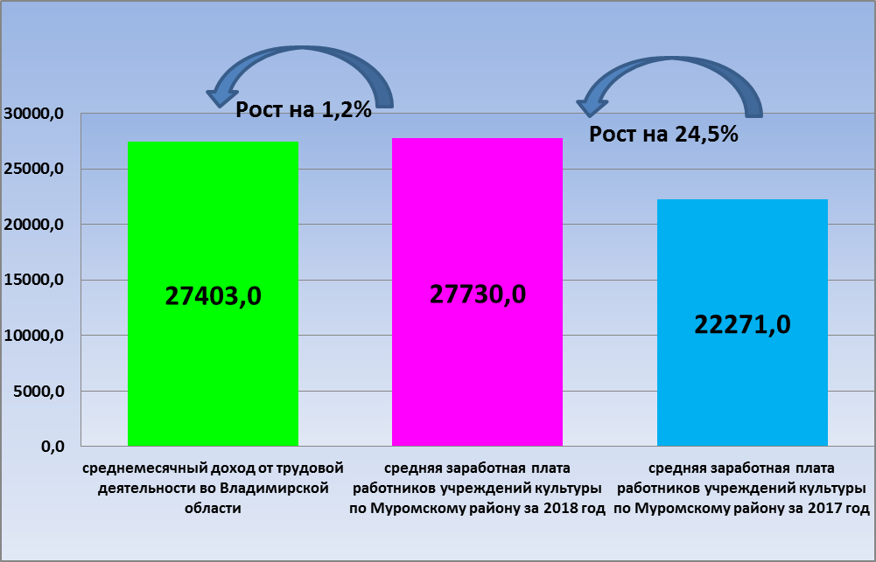
Показатели средней заработной платы в рамках реализации указов Президента Российской Федерации от 07 мая 2012 года № 597 «О мероприятиях по реализации государственной социальной политики»
Показатели средней заработной платы педагогических работников системы образования
Показатели средней заработной платы работников культуры

Slide 26
Расходы бюджета района на социальную политику
Расходы по отрасли «Социальная политика» составляют 9,5% в общей сумме расходов бюджета. При плане 37195,4 тыс. рублей средства освоены в сумме 37097,5 тыс. рублей или 99,7%.

Slide 27
Расходы бюджета района на социальную политику в 2018 году

Slide 28
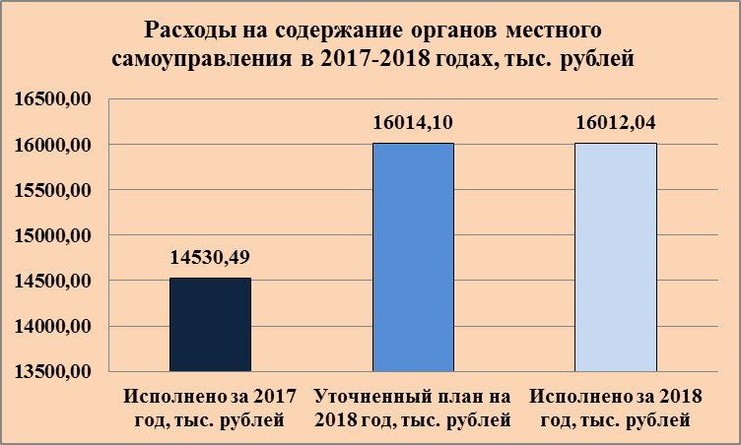
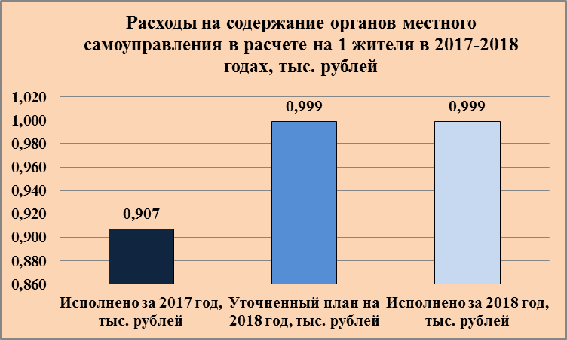
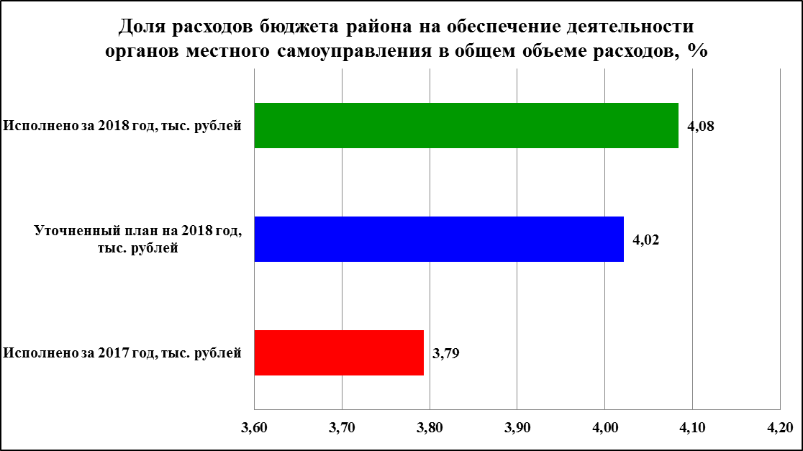
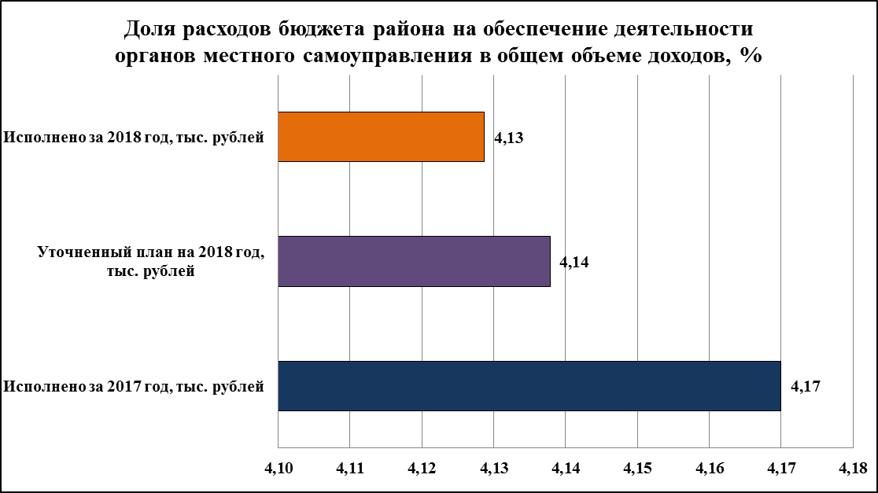
Расходы бюджета района на содержание органов местного самоуправления
Численность работников органов местного самоуправления (муниципальных служащих) в 2018 году составила 23 единицы.
Норматив на содержание
органов местного самоуправления,
утвержденный постановлением Губернатора
№ 662 от 01.07.2011 – 4,53%
Утвержденный норматив на содержание органов местного самоуправления в 2018 году выполнен в объеме 3,8%

Slide 29
Объем расходов бюджета Муромского района на исполнение публичных нормативных обязательств в 2018 году, тыс. рублей
Публичные нормативные обязательства - обязательства перед физическим лицом, подлежащие исполнению в денежной форме в установленном соответствующим нормативным правовым актом размере или имеющие установленный порядок его индексации (адресная социальная помощь, социальная поддержка детей-инвалидов дошкольного возраста, содержание ребенка в семье опекуна и приемной семье, а также вознаграждение, причитающееся приемному родителю).
К публичным нормативным обязательствам не относятся выплаты физическому лицу, предусмотренные статусом муниципальных служащих, а также лицам, замещающим муниципальные должности, работникам бюджетных учреждений, лицам, обучающимся (воспитанникам) в муниципальных образовательных учреждениях.

Slide 30




Межбюджетные отношения
Из бюджета Владимирской области:
- дотации 116 658,0 тыс. рублей;
субсидии 35 712,6 тыс. рублей;
субвенции 141 282,1тыс. рублей;
иные межбюджетные трансферты 33 030,3 тыс. рублей;
БЮДЖЕТ МУНИЦИПАЛЬНОГО ОБРАЗОВАНИЯ МУРОМСКИЙ РАЙОН
Из бюджетов поселений:
- иные межбюджетные трансферты, передаваемые бюджетам муниципальных образований на осуществление части полномочий по решению вопросов местного значения в соответствии с заключенными соглашениями 1 110,0 тыс. рублей
БЮДЖЕТЫ ПОСЕЛЕНИЙ
Дотации на выравнивание бюджетной обеспеченности сельских поселений из районного Фонда финансовой поддержки поселений:
Борисоглебское сельское поселение 10 202,0 тыс. рублей;
Ковардицкое сельское поселение 19 517,0 тыс. рублей.
Иные межбюджетные трансферты на сбалансированность бюджетам сельских поселений из бюджета Муромского района:
- Борисоглебское сельское поселение 6 198,1 тыс. рублей;
- Ковардицкое сельское поселение 850,7 тыс. рублей.

Slide 31
Источники финансирования дефицита бюджета
Муниципальный долг на 01.01.2019 года за пользование кредитами от кредитных организаций составил 9 900,0 тыс. (16,5% от собственных доходов бюджета района 59 958,2 тыс. рублей).
В 2018 Муромскому району из департамента финансов, бюджетной и налоговой политики были предоставлены два кредита в общей сумме 9 900,0 тыс. рублей для частичного покрытия дефицита бюджета в целях погашения долговых обязательств Муромского района в виде обязательств по кредитам, полученным от кредитных организаций.
Средства направлены на погашение долговых обязательств по кредитам, полученным по муниципальным контрактам 18.11.2016 №37 (ПАО Сбербанк) и от 27.11.2017 № 34 (ПАО Сбербанк) с изменениями (дополнительные соглашения) от 08.12.2017 года и от 18.10.2018 года. По данным кредитам были оплачены проценты в общей сумме 3,9 тыс. рублей.
Кредиты, полученные от кредитных организаций на финансирование дефицита бюджета Муромского района в сумме 9 900,0 были погашены в полном объеме, по кредитам оплачены проценты в сумме 690,7 тыс. рублей.

Slide 32
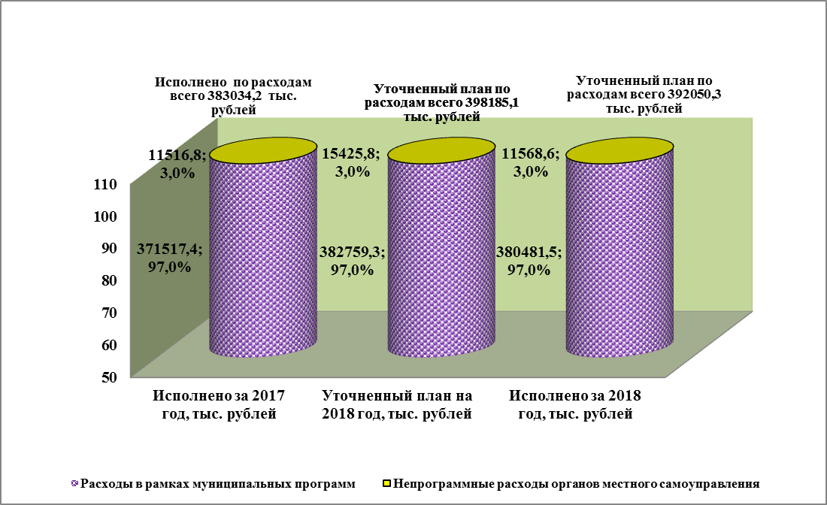
Итоги реализации муниципальных программ Муромского района
В общей сумме расходов бюджета района расходы на реализацию 16 муниципальных программ составляют 97,0 %. Средства освоены в сумме 380 481,5 тыс. рублей при плане 382 759,3 тыс. рублей. К уровню 2017 года объем финансирования программ увеличился на 2,4% или на 8 964,1 тыс. рублей.

Slide 34
С проектом решения Совета народных депутатов Муромского района «О назначении публичных слушаний по проекту решения Совета народных депутатов «Об утверждении отчета об исполнении бюджета Муромского района за 2018 год» можно ознакомиться в газете «Муромский край. Документы» или на сайте администрации Муромского района www.muromraion.ru в разделе «Финансовое управление».
Информация для контактов
Финансовое управление администрации Муромского района
Адрес: пл. Крестьянина, 6
г. Муром, Владимирская обл., 602267
тел. (49234) 3-31-95, факс (49234) 2-69-95
e-mail: rayfu@mail.ru
График работы финансового управления:
с 8:00 до 17:00 перерыв на обед с 12:00 до 13:00

